Slide 1
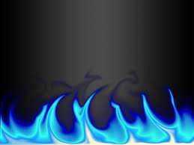
Em Tua Presença

Slide 2
Eu quero estar neste lugar
Onde o pecado é perdoado
E as culpas são levadas

Slide 3
Eu quero estar neste lugar
Onde o amor não se esfrie
E o fogo não se apague

Slide 4
Em Tua presença, Senhor Jesus
Em Tua presença, Senhor Jesus
Santo Espírito, eu me rendo ao Teu agir
Meu anseio é permanecer em Teu amor

Slide 5
Em Tua presença, Senhor
Em Tua presença ah ah
Em Tua presença, Senhor
Em Tua presença ah ah

Slide 6
Eu quero estar neste lugar
Onde o poder não me corrompa
Riquezas não me ceguem

Slide 7
Eu quero estar neste lugar
Onde o mundo não me atraia
Paixões não me seduzam

Slide 8
Em Tua presença, Senhor Jesus eu quero estar
Em Tua presença, Senhor Jesus
Santo Espírito, eu me rendo ao Teu agir
Meu anseio é permanecer em Teu amor

Slide 9
Em Tua presença, Senhor
Em Tua presença ah ah
Em Tua presença, Senhor
Em Tua presença ah ah

